Slide 1

Raport săptămânal
COVID-19
Situația epidemiologică privind infecția COVID-19
08.08.2021

Slide 2
COVID-19
260.630
Numărul total de cazuri
252.908
Persoane vindecate
6.282
Total decese
1440
Cazuri active
65
Pacienți în stare extrem de gravă
2

Slide 3
Indicatori COVID
08.08.2021
Incidența ultimele 14 zile – 58 cazuri la 100 mii persoane
Incidența totală – 7.503 cazuri la 100 mii persoane
Mortalitatea ultimele 14 zile – 1 decese la 100 mii persoane
Mortalitatea totală – 181 decese la 100 mii persoane
Rata fatalității ultimele 14 zile – 1.89 decese la 100 de cazuri
Rata fatalității totală – 2.4 decese la 100 de cazuri
Forme grave – 10.1%
Forme medii – 6.9%
Forme ușoare și asimptomatici – 83.0%
Media cazurilor ultimele 14 zile – 143 cazuri
Rt ultimele 14 zile (numărul de reproducție efectiv/rata de contagiozitate) – 1.12
08.08.2021

Slide 4
Incidența COVID-19 la 100 mii populație ultimele 14 zile,
comparativ cu alte state
Total = 260.630 cazuri
Incidența ultimele 14 zile = 58 cazuri la 100 mii populație
Notes:
Incidența cazurilor la 1 mln de populație reprezintă un indicator important de prezentarea a datelor fiind ajustată la numărul de populație al țării sau teritoriului.

Slide 5
Distribuția săptămânală a cazurilor, deceselor și vindecaților
COVID-19
Săptămâna 31 din 2021 (02.08 - 08.08.2021) comparativ
cu săptămâna 30 din 2021:
Numărul de cazuri a crescut cu 16.9%
Numărul de decese a crescut cu 145.5%
Numărul de vindecați a crescut cu 30.7%
08.08.2021

Slide 6
Distribuția în timp (săptămânal) a cazurilor și investigațiilor de COVID-19, 08.08.2021
 |  | 26 februarie 2020 – 08 august 2021
 |  | 1.449.183 teste efectuate
* din săptămâna 22/03-28/03 este calculat numărul total de teste efectuate inclusiv cele antigen

Slide 7
Incidența pentru ultimele 14 zile la 100 mii populație distribuită după teritorii administrative (08.08.2021) COVID-19
Incidența la 100 mii RM din ultimele 14 zile – 58

Slide 8
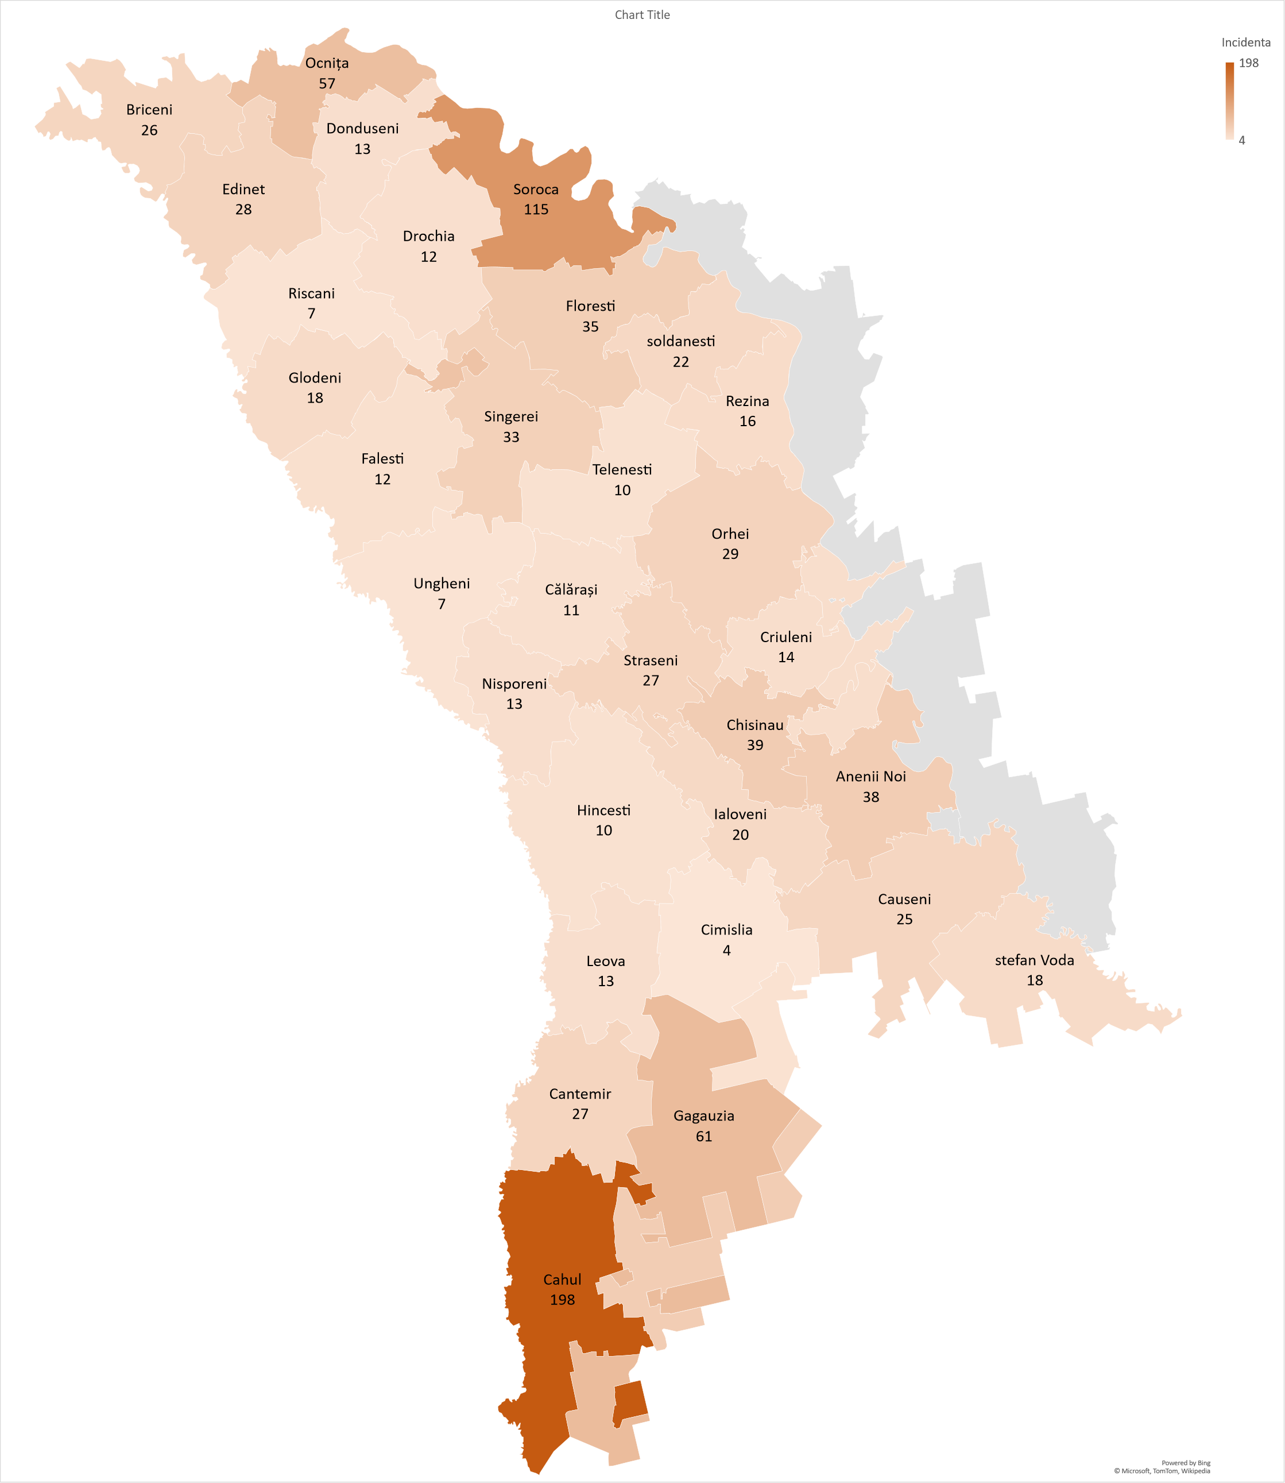
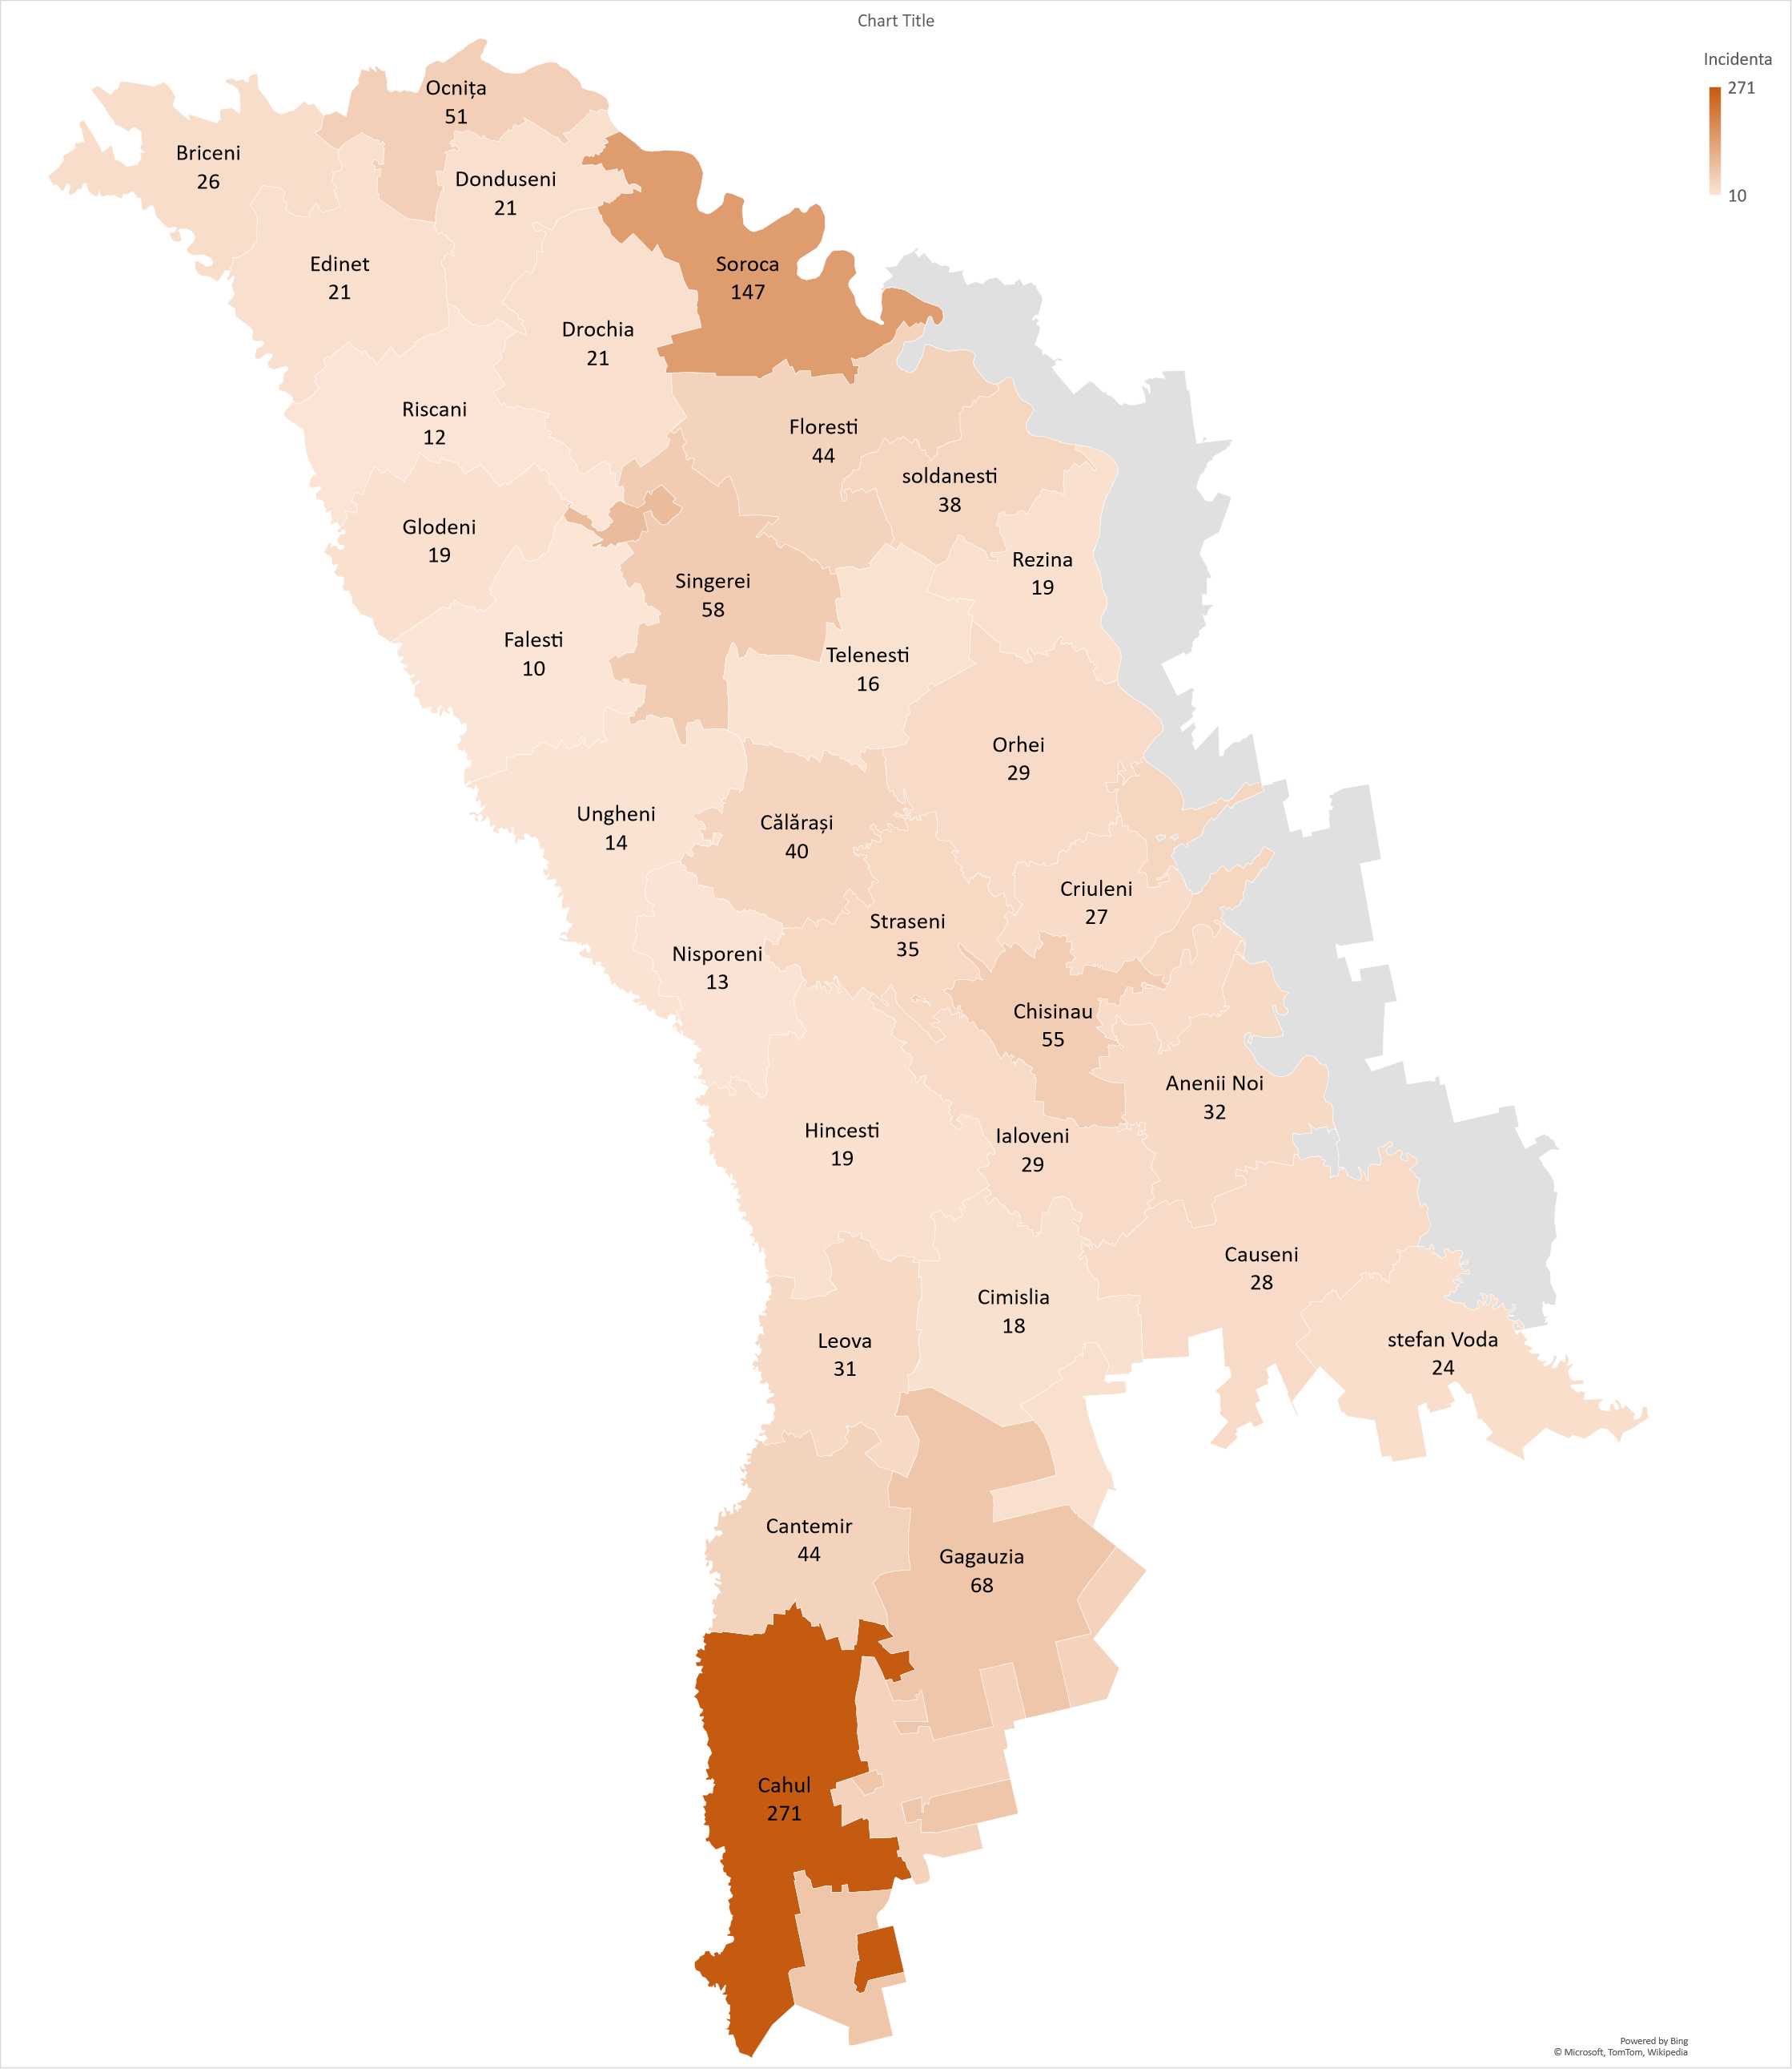
Incidența COVID-19 la 100 mii populație, conform teritoriilor administrative în ultimele 14 zile, comparativ cu perioada precedentă
19.07 - 01.08.2021
26.07 - 08.08.2021
Bălți – 52
Bălți – 87
Transnistria – 115
Transnistria – 116
Incidența RM –
46 cazuri la 100 mii populație
Incidența RM –
58 cazuri la 100 mii populație

Slide 9
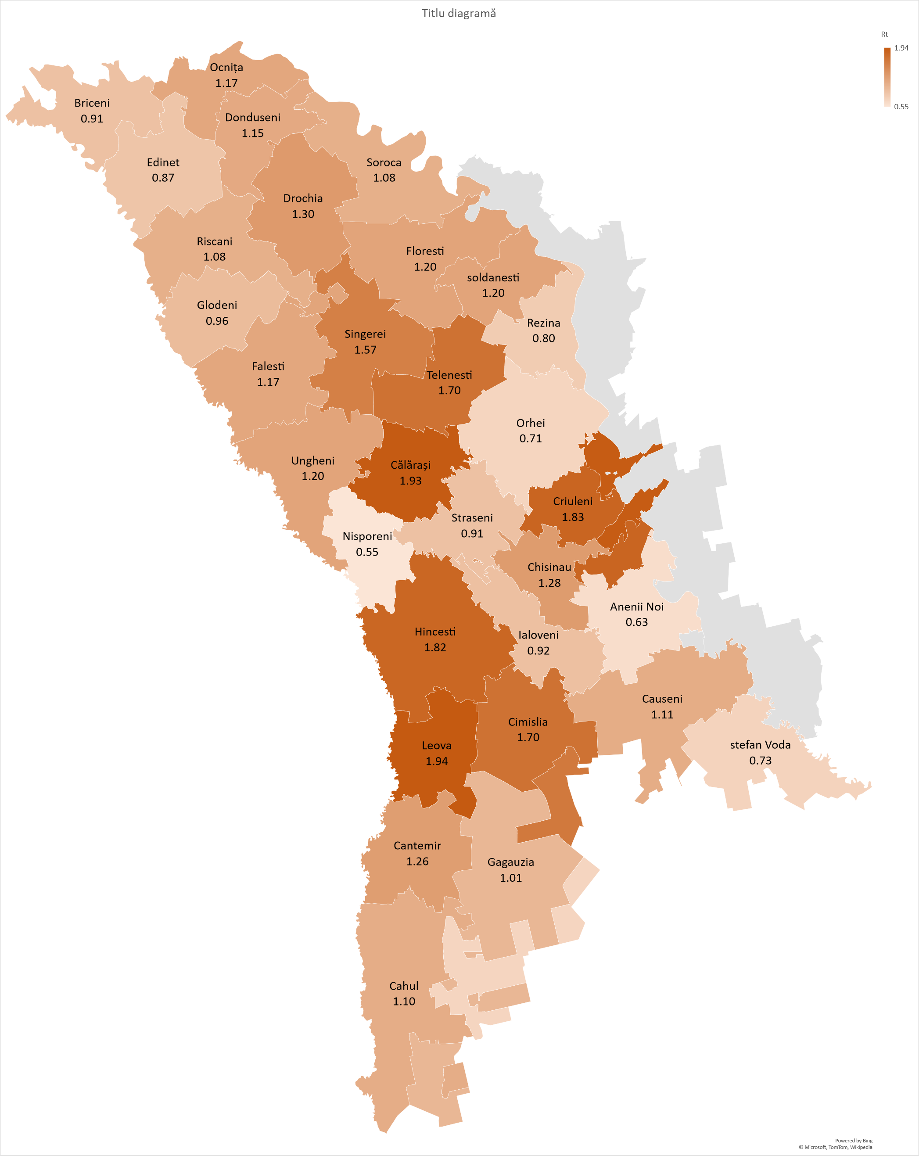
Rt – GIS
Numărul de reproducție efectiv
1.12
Bălți – 1.19
08.08.2021
Transnistria – 1.00

Slide 10
Analiza descriptivă a cazurilor confirmate COVID-19 (cumulativ)
Rata de contagiozitate (Rt)
Numărul de reproducție efectiv
1.12
Perioada medie de incubație
5 Zile
Vârsta medie
48.5 Ani
Mediul Urban
68.2%
Sex Feminin
58.6%
Cazuri de import
0,7 % (1852 cazuri)
Total cazuri 260.630 (08.08.2021)
10

Slide 11
Testarea angajaților din instituțiile medicale la COVID-19
53.770
Angajați investigați total
20.581
Angajați testați pozitiv
52
Angajați investigați în ultimele 7 zile
11
Angajați investigați pozitiv în ultimele 7 zile
11

Slide 12
Personalul instituților medicale infectat cu COVID-19 (cumulativ)
20.581
Cazuri de infectare în rândul lucrătorilor din sistemul medical
Medici
Asistenți Medicali
Infirmier
Personal Auxiliar
6.078
8.368
2.815
3.320

Slide 13


Copiii și femeile gravide confirmați COVID-19 (cumulativ)
14.129 copii infectați
1050

Slide 14
Analiza descriptivă a deceselor cauzate de COVID-19
Vârsta medie
68.0 ani
Sex feminin
50.86%
Total decese 6.282 (08.08.2021)
14

Slide 15
Mortalitatea totală la 100 mii populație distribuită după teritorii administrative (08.08.2021) COVID-19
Mortalitatea totală la 100 mii RM – 181
15

Slide 16
Cazuri de import
02.08 - 08.08.2021
Cazuri total de import – 1.852 cazuri
Cazuri de import în săptămâna 31 din 2021
51 de cazuri de import
08.08.2021

